Slide 1

Revision del libro: Modern classical physics¹
Juan Guarín-Rojas
Escuela de Física, Facultad de ciencias
Universidad Industrial de Santander, Colombia
1 de junio de 2022
¹ Thorne, K., Blandford, R. (2017). Modern classical physics. Princeton University Press.
Capítulo 1: Newtonian Physics: Geometric point of view
1/7
Juan Guarín-Rojas
1 de junio de 2022

Slide 2

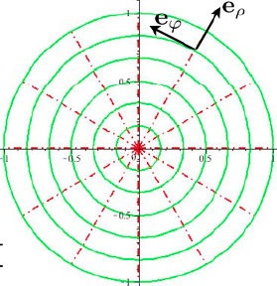

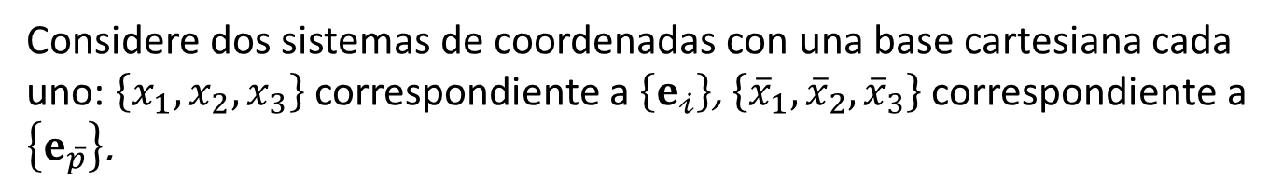



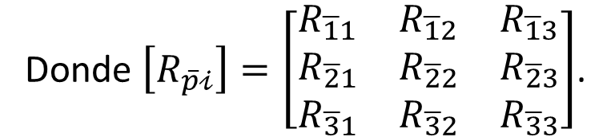

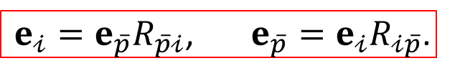

Transformación de bases ortogonales
Considere dos sistemas de coordenadas con una base cartesiana cada uno: $\left\{x_{1},x_{2},x_{3}\right\}$correspondiente a $\left\{e_{𝒾}\right\}$, $\left\{{\overline{x}}_{1},{\overline{x}}_{2},{\overline{x}}_{3}\right\}$ correspondiente a $\left\{e_{\overline{p}}\right\}$.
$e_{𝒾}=e_{\overline{p}}R_{\overline{p}𝒾}$, $e_{\overline{p}}=e_{𝒾}R_{𝒾\overline{p}}$.
Donde $\left[R_{\overline{p}𝒾}\right]=\left[\begin{matrix}R_{\overline{1}1} & R_{\overline{1}2} & R_{\overline{1}3} \\ R_{\overline{2}1} & R_{\overline{2}2} & R_{\overline{2}3} \\ R_{\overline{3}1} & R_{\overline{3}2} & R_{\overline{3}3}\end{matrix}\right]$.
Base cartesiana
Base rotada
Otro tipo de bases dependientes de las coordenadas
$${\hat{j}}^{′}$$
$$\hat{i}′=a\hat{i}+b\hat{j}$$
$$\hat{j}$$
$$b\hat{j}$$
$$\hat{i}$$
$$a\hat{i}$$
Sección 1.6: Orthogonal Transformation of bases
2/7
Juan Guarín-Rojas
1 de junio de 2022

Slide 3

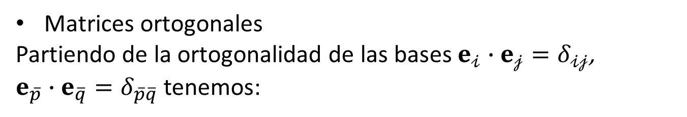


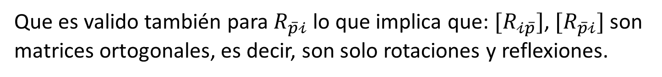


Transformación de bases ortogonales
Transformaciones de componentes y coordenadas:
Componentes vectores
$$A_{\overline{p}}=R_{\overline{p}𝒾}A_{𝒾}$$
Componentes tensores
$$T_{\overline{p}\overline{q}\overline{r}}=R_{\overline{p}𝒾}R_{\overline{q}𝒿}R_{\overline{r}k}T_{𝒾𝒿k}$$
Coordenadas de un punto $𝒫$
$$x_{\overline{p}}=R_{\overline{p}𝒾}x_{𝒾}$$
Matrices ortogonales
Partiendo de la ortogonalidad de las bases $e_{𝒾}∙e_{𝒿}=δ_{𝒾𝒿}$,
$e_{\overline{p}}∙e_{\overline{q}}=δ_{\overline{p}\overline{q}}$ tenemos:
$$\left[R_{𝒾\overline{p}}\right]≡{\left[R_{\overline{p}𝒾}\right]}^{−1}={\left[R_{𝒾\overline{p}}\right]}^{T}$$
Que es valido también para $R_{\overline{p}𝒾}$ lo que implica que: $[R_{𝒾\overline{p}}]$, $[R_{\overline{p}𝒾}]$son matrices ortogonales, es decir, son solo rotaciones y reflexiones.
Sección 1.6: Orthogonal Transformation of bases
3/7
Juan Guarín-Rojas
1 de junio de 2022

Slide 4

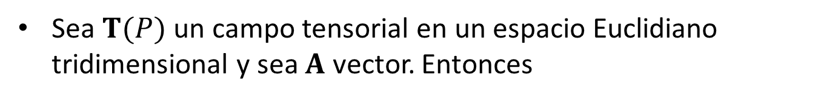
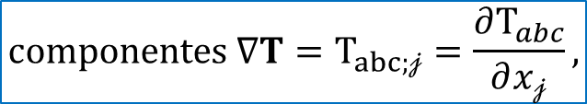

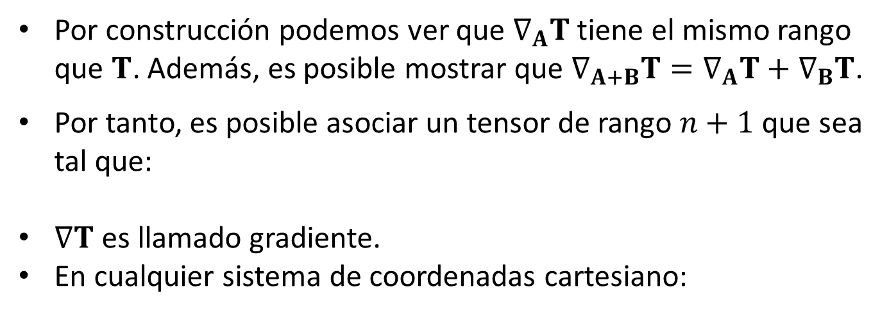


Operadores diferenciales
Sea $T(P)$ un campo tensorial en un espacio Euclidiano tridimensional y sea $A$ vector. Entonces
$∇_{A}T=\lim_{ε→0}{\frac{1}{ε}(T\left(x_{P}+εA\right)−T\left(x_{P}\right).}$
Por construcción podemos ver que $∇_{A}T$ tiene el mismo rango que $T$. Además, es posible mostrar que $∇_{A+B}T=∇_{A}T+∇_{B}T$.
Por tanto, es posible asociar un tensor de rango $n+1$ que sea tal que:
$∇T$ es llamado gradiente.
En cualquier sistema de coordenadas cartesiano:
Ranura diferencial
$$∇_{A}T=∇T(__,__,__,A)$$
$$componentes ∇T=T_{abc;𝒿}=\frac{∂T_{abc}}{∂x_{𝒿}},$$
$$componentes ∇_{A}T=T_{abc;𝒿}A_{𝒿},$$
$$x_{𝒿}≡(x,y,z)$$
Sección 1.7: Differentiation of Scalars, Vectors and Tensors
4/7
Juan Guarín-Rojas
1 de junio de 2022

Slide 5
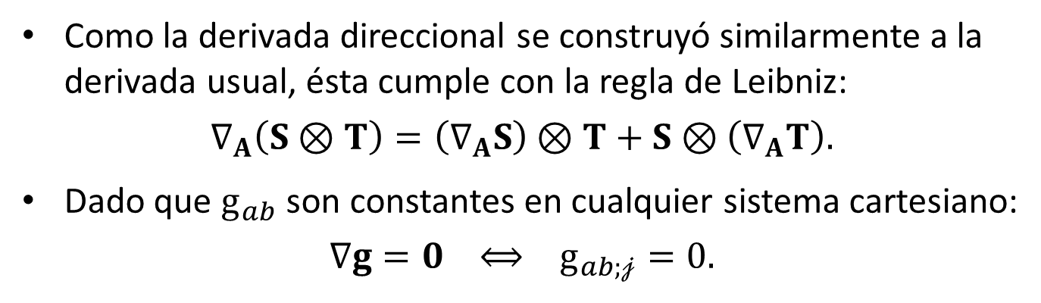

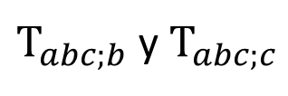
Operadores diferenciales
Como la derivada direccional se construyó similarmente a la derivada usual, ésta cumple con la regla de Leibniz:
$$∇_{A}\left(S⊗T\right)=\left(∇_{A}S\right)⊗T+S⊗\left(∇_{A}T\right).$$
Dado que $g_{ab}$ son constantes en cualquier sistema cartesiano:
$$∇g=0 ⟺ g_{ab;𝒿}=0.$$
Operadores diferenciales
Divergencia
Divergencia Tensor
Laplaciano
$$∇⋅A=contraction ∇A=A_{;a}^{a}$$
$T_{abc;b}$ y $T_{abc;c}$
$$∇^{2}T≡\left(∇⋅∇\right)T ⟺ T_{abc,𝒿𝒿}$$
Tensor de Levi-Civita
El tensor de Levi-Civita $ε$ enmarca la noción espacial de volumen.
Sección 1.7: Differentiation of Scalars, Vectors and Tensors
5/7
Juan Guarín-Rojas
1 de junio de 2022

Slide 6


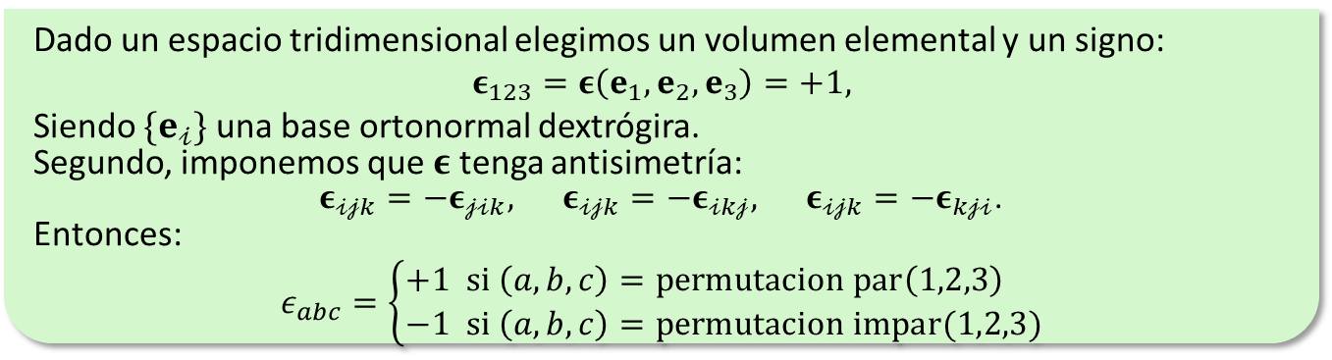
Tensor de Levi-Civita
Definición implícita de $ε$
El tensor de Levi-Civita es un tensor de rango $n$ definido de manera tal que al ser evaluado en los vectores $A,B,…,F$ este devuelve una medida de volumen
$volumen=ε(A,B,…,F)$.
Propiedad de volumen aditivo. Dado que es un tensor cumple la propiedad de linealidad
$ε\left(P_{1}+αP_{2}\right)=ε\left(P_{1}\right)+αε(P_{2})$.
Paralelepípedo
Definición directa espacio tridimensional
Dado un espacio tridimensional elegimos un volumen elemental y un signo:
$$ε_{123}=ε\left(e_{1},e_{2},e_{3}\right)=+1,$$
Siendo $\{e_{𝒾}\}$ una base ortonormal dextrógira.
Segundo, imponemos que $ε$ tenga antisimetría:
$ε_{𝒾𝒿k}=−ε_{𝒿𝒾k}, ε_{𝒾𝒿k}={−ε}_{𝒾k𝒿}, ε_{𝒾𝒿k}=−ε_{k𝒿𝒾}$.
Entonces:
$$ε_{abc}=\left\{\begin{aligned}+1 si \left(a,b,c\right)=permutacion par\left(1,2,3\right) \\ −1 si \left(a,b,c\right)=permutacion impar(1,2,3)\end{aligned}\right.$$
Como $ε$ representa un volumen, entonces siempre que alguna de sus entradas este repetida, la componente debe ser cero.
$ε_{112}=ε\left(e_{1},e_{1},e_{3}\right)=0$, i.e., $ε_{abc}=0 si a=b ∨a=c∨b=c$
Sección 1.7: Differentiation of Scalars, Vectors and Tensors
6/7
Juan Guarín-Rojas
1 de junio de 2022

Slide 7
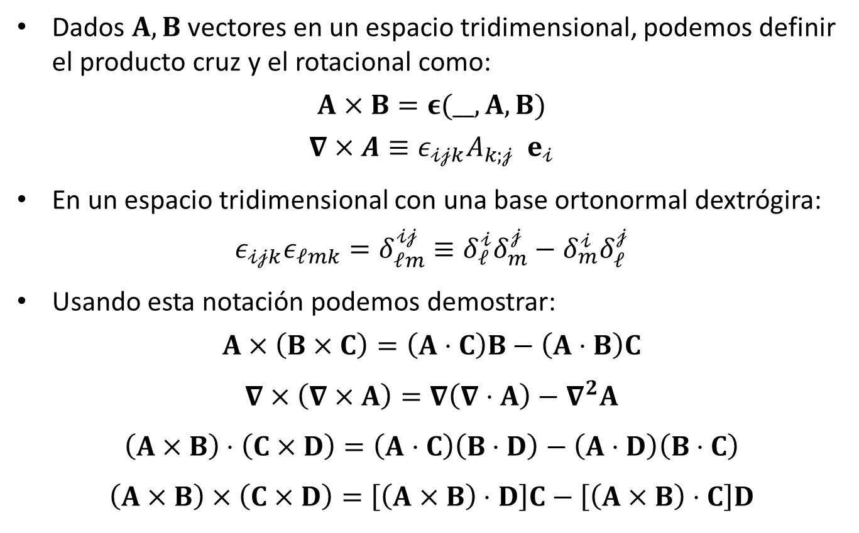
Producto cruz y rotacional
Dados $A,B$vectores en un espacio tridimensional, podemos definir el producto cruz y el rotacional como:
$$A×B=ε(__,A,B)$$
$$∇×A≡ε_{𝒾𝒿k}{A_{k;𝒿} e}_{𝒾}$$
En un espacio tridimensional con una base ortonormal dextrógira:
$$ε_{𝒾𝒿k}ε_{ℓmk}=δ_{ℓm}^{𝒾𝒿}≡δ_{ℓ}^{𝒾}δ_{m}^{𝒿}−δ_{m}^{𝒾}δ_{ℓ}^{𝒿}$$
Usando esta notación podemos demostrar:
$$A×\left(B×C\right)=\left(A⋅C\right)B−\left(A⋅B\right)C$$
$$∇×\left(∇×A\right)=∇\left(∇⋅A\right)−∇^{2}A$$
$$\left(A×B\right)⋅\left(C×D\right)=\left(A⋅C\right)\left(B⋅D\right)−\left(A⋅D\right)\left(B⋅C\right)$$
$$\left(A×B\right)×\left(C×D\right)=\left[\left(A×B\right)⋅D\right]C−\left[\left(A×B\right)⋅C\right]D$$
Que podemos verificar usando un C.A.S.
Sección 1.7: Differentiation of Scalars, Vectors and Tensors
7/7
Juan Guarín-Rojas
1 de junio de 2022

Slide 8
Back up
Capítulo 1: Newtonian Physics: Geometric point of view
Juan Guarín-Rojas
1 de junio de 2022

Slide 9

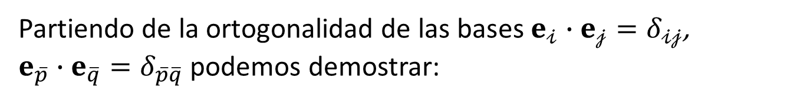

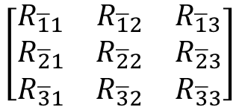

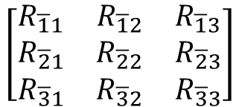
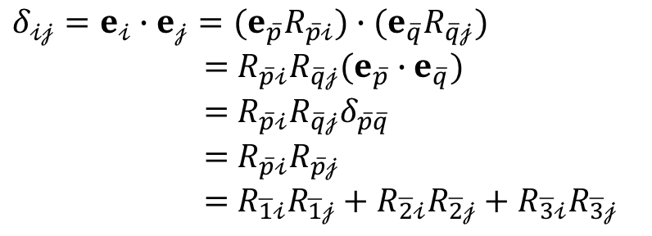
Transformación de bases ortogonales
Partiendo de la ortogonalidad de las bases $e_{𝒾}∙e_{𝒿}=δ_{𝒾𝒿}$,
$e_{\overline{p}}∙e_{\overline{q}}=δ_{\overline{p}\overline{q}}$ podemos demostrar:
$$\left[R_{𝒾\overline{p}}\right]={\left[R_{\overline{p}𝒾}\right]}^{−1}={\left[R_{𝒾\overline{p}}\right]}^{T}$$
$$δ_{𝒾𝒿}=e_{𝒾}∙e_{𝒿}=(e_{\overline{p}}R_{\overline{p}𝒾})∙(e_{\overline{q}}R_{\overline{q}𝒿})$$
$=$ $R_{\overline{p}𝒾}R_{\overline{q}𝒿}(e_{\overline{p}}∙e_{\overline{q}})$
$=$ $R_{\overline{p}𝒾}R_{\overline{q}𝒿}δ_{\overline{p}\overline{q}}$
$=$ $R_{\overline{p}𝒾}R_{\overline{p}𝒿}$
$=$ $R_{\overline{1}𝒾}R_{\overline{1}𝒿}+R_{\overline{2}𝒾}R_{\overline{2}𝒿}+R_{\overline{3}𝒾}R_{\overline{3}𝒿}$
Lo anterior representa multiplicación ${columna}_{𝒾}∙{columna}_{𝒿}$ , lo que podemos escribir cómo: lo que implica
${\left[R_{\overline{p}𝒾}\right]}^{T}∙\left[R_{\overline{p}𝒿}\right]=[δ_{𝒾𝒿}]$ ${\left[R_{\overline{p}𝒾}\right]}^{T}={\left[R_{\overline{p}𝒾}\right]}^{−1}$
$$\left[\begin{matrix}R_{\overline{1}1} & R_{\overline{1}2} & R_{\overline{1}3} \\ R_{\overline{2}1} & R_{\overline{2}2} & R_{\overline{2}3} \\ R_{\overline{3}1} & R_{\overline{3}2} & R_{\overline{3}3}\end{matrix}\right]$$
$$\left[\begin{matrix}R_{\overline{1}1} & R_{\overline{1}2} & R_{\overline{1}3} \\ R_{\overline{2}1} & R_{\overline{2}2} & R_{\overline{2}3} \\ R_{\overline{3}1} & R_{\overline{3}2} & R_{\overline{3}3}\end{matrix}\right]$$
$$\left(𝒾,𝒿\right)=(1,2)$$
$$R_{\overline{1}1}R_{\overline{1}2}+R_{\overline{2}1}R_{\overline{2}2}+R_{\overline{3}1}R_{\overline{3}2}$$
Capítulo 1: Newtonian Physics: Geometric point of view
Juan Guarín-Rojas
1 de junio de 2022

Slide 10
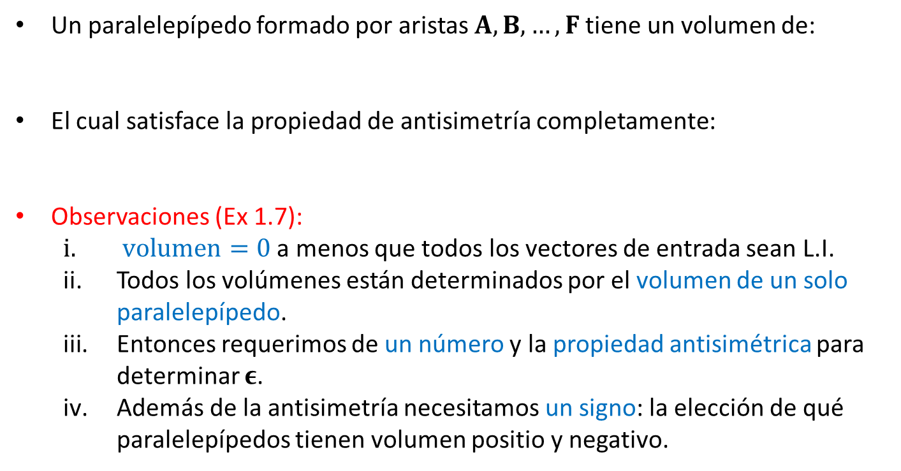

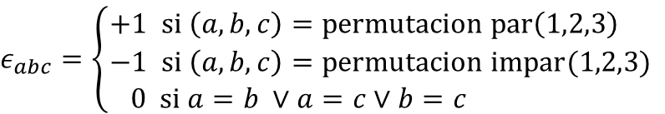


Transformación de bases ortogonales
Un paralelepípedo formado por aristas $A,B,…,F$ tiene un volumen de:
El cual satisface la propiedad de antisimetría completamente:
Observaciones (Ex 1.7):
$volumen=0$ a menos que todos los vectores de entrada sean L.I.
Todos los volúmenes están determinados por el volumen de un solo paralelepípedo.
Entonces requerimos de un número y la propiedad antisimétrica para determinar $ε$.
Además de la antisimetría necesitamos un signo: la elección de qué paralelepípedos tienen volumen positio y negativo.
$$volumen=ε(A,B,…,F)$$
$$ε\left(A,B,…,F\right)=−ε\left(B,A,…,F\right)$$
En coordenadas cartesianas y bajo una base ortonormal dextrógira:
Número elegido
$$ε_{abc}=\left\{\begin{aligned}+1 si \left(a,b,c\right)=permutacion par\left(1,2,3\right) \\ −1 si \left(a,b,c\right)=permutacion impar(1,2,3) \\ 0 si a=b ∨a=c∨b=c \end{aligned}\right.$$
$$ε_{123}=+1$$
Signo elegido
Sección 1.7: Differentiation of Scalars, Vectors and Tensors
Juan Guarín-Rojas
1 de junio de 2022

